Slide 1
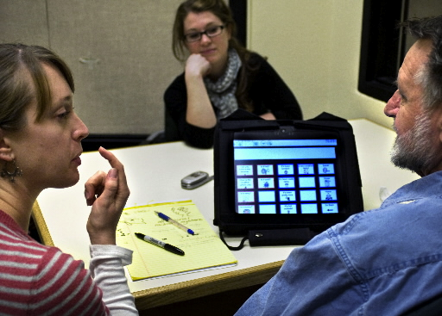
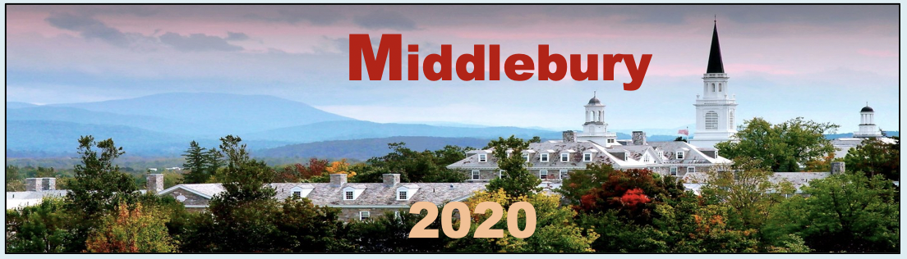
4
Lección
Usted está conectad@. ☺
La clase empezará dentro de poco
(17:00pm EST, hora de Middlebury)
Clínica de
pronunciación
LUNES 17:00-17:45 EST
Dirigida por:

Slide 2
Por favor, baje (‘download’) los ejercicios en este Google Drive a su compu
(antes de clase)
https://drive.google.com/drive/folders/1zxW2bmrCPPOxSXU91ue4tCt80xTXuKl-?usp=sharing
El mismo link está en el CHAT de su ZOOM.
EJERCICIOS
Archivo que Ud. necesita bajar:
Clínica de pron. #4 --EJERCICIOS— “rrrrrr”

Slide 3
4
Lección
Clínica de
pronunciación
LUNES 17:00-17:45 EST
Dirigida por:

Slide 4
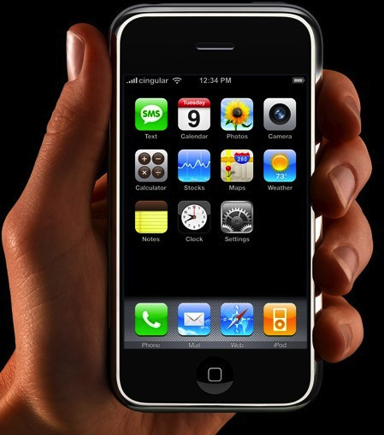
Gracias por apagar
celular

Slide 5

HOY
1
en clase
REPASO
schwa + /ptk/+ bdg

Slide 6
HOY
2
en clase
Nuevo
/r/ vs. /rrrrrrr/

Slide 7

REPASO
REPASO
REPASO
REPASO

Slide 8
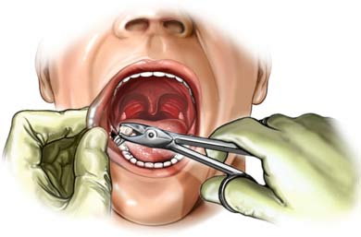

Sacar el
ACENTO EXTRANJERO
¡Hola, chica bonita!

Slide 10
Sacar el
ACENTO EXTRANJERO
REPASO

Slide 11


¡Hola, chica bonita!

Slide 12
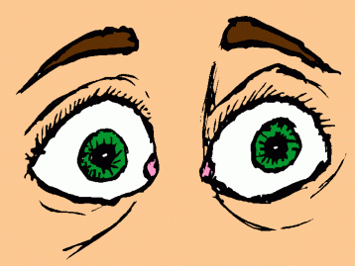
Enemigo #1 …
[ǝ]
¿Qué es una schwa?
La schwa

Slide 13

inglés
Anita
español

Slide 14
¡Evite
la schwa!
Anita es una
chica bonita.
español

Slide 16
fama
musa
tina
mira
chupa
Mayra
misa
besa
diga
tuya habla
Málaga

Slide 17
El gran reto (“challenge”):
¿sabe Ud articular la palabra siguiente sin acento? (difícil aún para nativos bilingües)
polic í a
¡Ojo!
¡No lleva el acento aquí!
acento
(stress)
schwa!
police
inglés

Slide 18
¿Sabe Ud articular este dicho sin acento?
Cortesía de boca, mucho vale y poco cuesta.
¡Evite la schwa!

Slide 19

PREGUNTAS

Slide 21
Segunda Parte
/ p, t, k /
pasta tabla kilo

Slide 22
p, t, k
inglés
paper
click 3x
table
kill
Usar papel
para demostrar

Slide 23
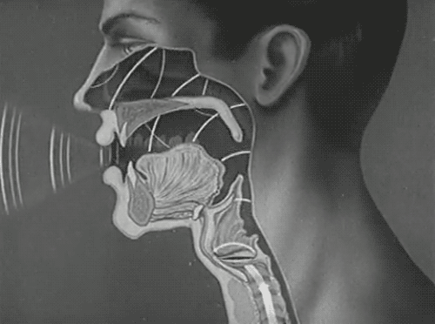
SIN
Aspiración
Explosión
español
papel
padre
pasta

Slide 24
SIN
Aspiración
Explosión
español
tabla
tasa
té

Slide 25
español
kilo
/k/
queso
casa

Slide 26
caca
/k/

Slide 27
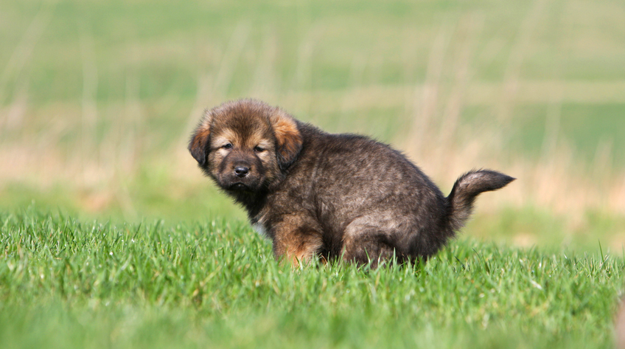
¡No aspire!
El perro
caga caca
/p+k/

Slide 28
¡No aspire!
Tú tío Teodoro
camina como
Pedro Pérez
/p,t,k/

Slide 30
¡Practique!
Pito
Pérez
puso
el papel
en el pupitre

Slide 31
¡Practique!
Pídele a Paco un poco de pan.

Slide 32
¡Practique!
Mi tío Teodoro tiene tantos tipos de trajes como tú.

Slide 34
“b, d, g”
suave
robo
lado
digo
Medio borracho

Slide 35
Articula
en voz alta
pavo
sabio
suave
cueva
labios
suave

Slide 36
Articula
en voz alta
nada
cuidado
miedo
sudar
ladrón
suave

Slide 37
Pronuncie con
“d” suave
La letra “d” de Dámaso.
suave

Slide 38
Pronuncie con
“d” suave
La letra “d” de David.
suave

Slide 40
Material
NUEVO

Slide 41
Enemigo #3 …
“r” vs. “rr”

Slide 42
/r/
/rr/

Slide 43
/rrrrrrrrrrrrrrrr/

Slide 44
r-r-r-ecibió

Slide 46
¿Cómo?
producir
/rrrrr/

Slide 47
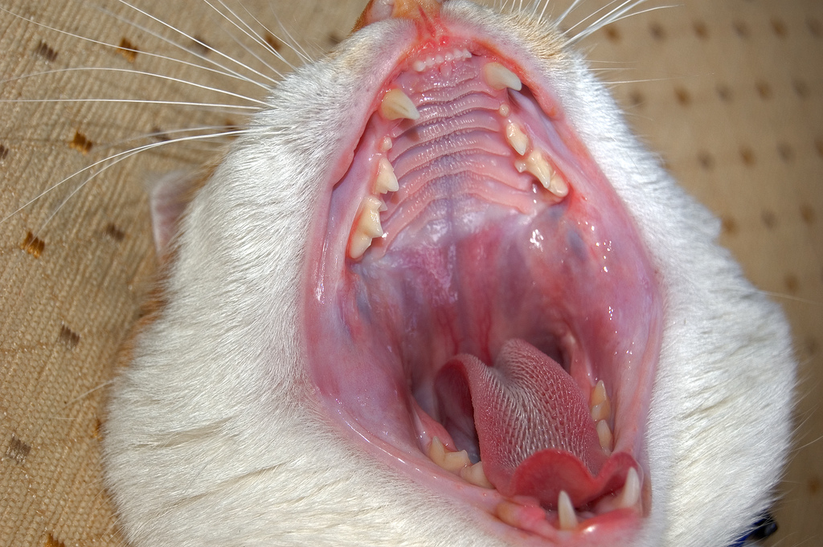
/rrrrrrrrrrrrr/
Boca de un gato

Slide 48
¡Practique!

Slide 49
pero vs. perro
caro vs. carro
ere vs. erre
para vs. parra
/rrrrrrrrrrrrrrrr/
/rrrrr/

Slide 50
pero vs. perro
caro vs. carro
ere vs. erre
para vs. parra
/r/
/rrrrrrrrr/
/rrrrr/
múltiple
simple

Slide 51
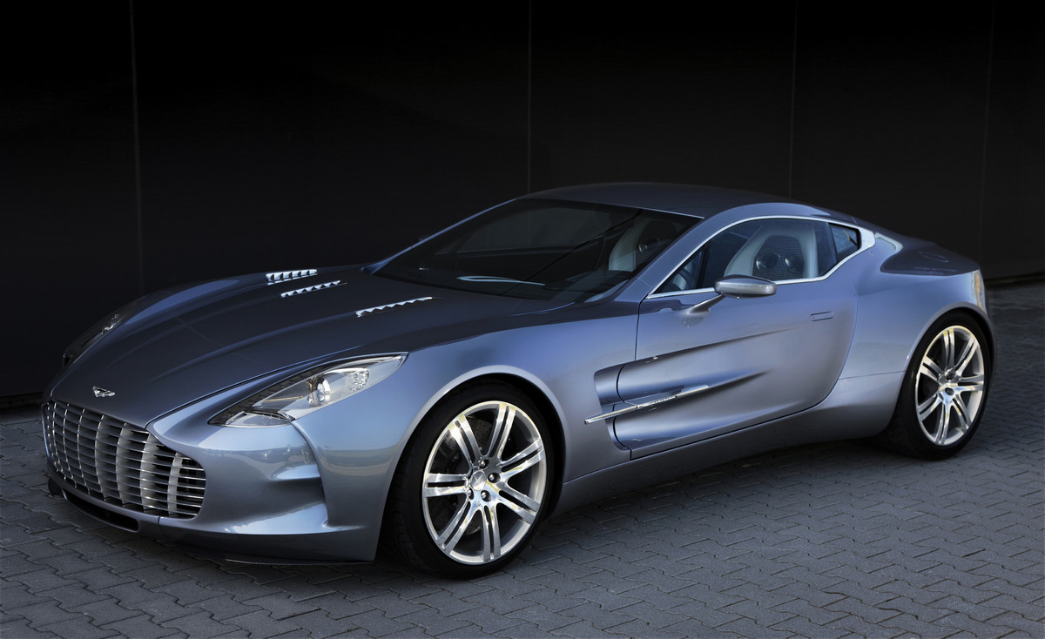
Ramón, tu carro está muy caro.
Ramón y su carro

Slide 52
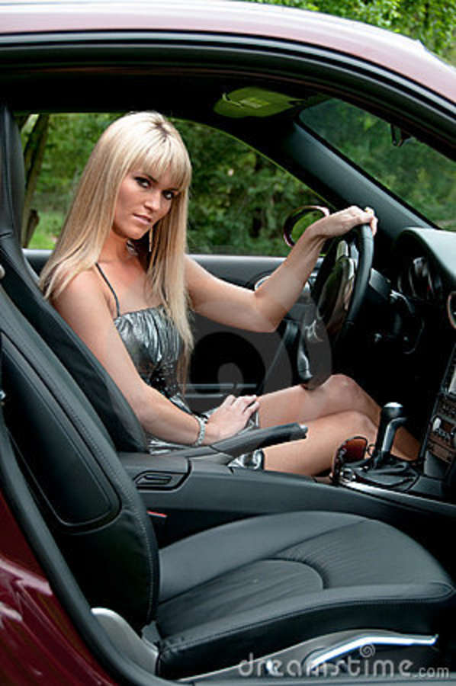
Rita, tu carro es muy rápido.

Slide 53

¡Ojo!
schwa
Rosa es una chica muy romántica.

Slide 55
REGLAS
(simplificadas)
“r” vs. “rr”

Slide 56
3 reglas
básicas

Slide 57
3 reglas
Importará la posición de la "r"
1a. inicial de palabra
/rrr/
Ra-món
1b. inicial de sílaba
/rrr/
En-ri-que
2. interior de sílaba
/r/
cre-ma
3. final de sílaba
/r/
co-mer

Slide 58
Inicial de sílaba
Regla #1

Slide 59
En—ri-que
al—re-de-dor
Ra-quel
click 3x
Inicial de sílaba = [rrrrrrrr]

Slide 60

al—rededor
En—rique
en—riquecer
son—reír
hon—ra
“rr múltiple” después de
consonante
inicio de sílaba

Slide 61
Interior de sílaba
Regla #2

Slide 62

a—grio
Al—fre-do
NO inicial de sílaba = [r] simple

Slide 63







a—grio
Al—fre-do
NO inicial de sílaba = [r] simple
En—rrri-que

Slide 64
Final de sílaba
Regla #3

Slide 65
hablar
comer
tenedor
click 3x
“r” final de palabra o sílaba
[r] o [rrrr] (¡escoja Usted!)

Slide 66
Escuche y repita!
8a. Erre con erre cigarro, …
8b. erre con erre barril, …
8c. rápido corren los carros …
8d. cargados de azúcar …
8e. del ferrocarril.
= rrrrápido

Slide 68
Clínica de
pronunciación
¡Gracias
por su asistencia!

Slide 76
Clínica de
pronunciación
Material
NUEVO

Slide 77
Silabificación
mu—cho
nue—vo
fuer—te

Slide 78
Encadena-
miento
Syllable linking
§5.1
cadena

Slide 79
Enemigo #2 …
E-lo-tro
Encadenamiento

Slide 80
Lo—s An—ge—les
V
C
V
siempre se divide V—CV

Slide 81
Ejemplos adicionales
dos amigos
do—SA—mi—gos
V
C
V
Encadenamiento

Slide 82
Ejemplos adicionales
En este …
E—nes—te …
V
C
V
Encadenamiento

Slide 83
Ejemplos adicionales
En estos años …
E-nes-to—sa-ños …
V
C
V
Encadenamiento

Slide 84
Observe que la sílaba cerrada "un" se abrió.

Slide 85
Observe que la sílaba cerrada "sin" se abrió.

Slide 86
Encadenamiento
EJERCICIO

Slide 87
1. E —s una lástima
2. ¿Piensa—s así?
3. ¡Ve—n y báñate!
4. La—s instruccione—s está—n aquí.
5. Lo—s amigo—s está—n e—n Oslo.
6. Su—s abuelos vive—n allí.
7. ¡Hablemo—s español!
8. ¿Quié—n e—s él?

Slide 88
Encadenamiento
EJERCICIO
You'll need paper + pencil

Slide 89
¡Encuentre los encadenamientos!
(apúntelos por escrito)
En el capítulo anterior hemos visto lo esencial de la estructura silábica del grupo fónico, y hemos descrito la formación de diptongos en el interior de palabras.
Ahora es el momento adecuado para introducir una noción nueva que es de gran importancia para la correcta articulación de palabras en la cadena hablada y que, como veremos más adelante, afecta directamente a la formación de diptongos entre palabras.
Clave -->

Slide 90
1
2
En el capítulo anterior hemos visto lo esencial de la estructura silábica del grupo fónico, y hemos descrito la formación de diptongos en el interior de palabras.
Ahora es el momento adecuado para introducir una noción nueva que es de gran importancia para la correcta articulación de palabras en la cadena hablada y que, como veremos más adelante, afecta directamente a la formación de diptongos entre palabras.
3, 4, 5
6
7
8
9
10
11

Slide 91
FIN

Slide 92
El grupo
fónico
§6.3
Pág. 133
¡Estudie esta sección
por su propia cuenta!

Slide 93
¡Artícule (con sinalefa)!
1. la amistad
2. le he leído el cuento
3. otro otoño
4. me esperas
5. hasta que no le había hablado
6. ese hermoso oso

Slide 95
Clínica de
pronunciación
¡Gracias
por su asistencia!

